Slide 1
স্বাগতম

Slide 2
বাংলাদেশ সংবিধানের সংশোধনীসমূহ
উপস্থাপনা
মো. আলীম মাহমুদ
প্রভাষক, রাষ্ট্রবিজ্ঞান বিভাগ|
সরকারি মুজিব কলেজ, সখিপুর, টাঙ্গাইল।

Slide 3
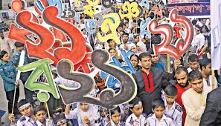
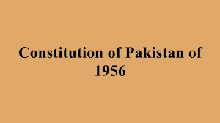
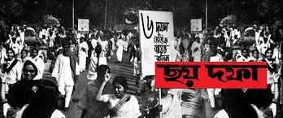
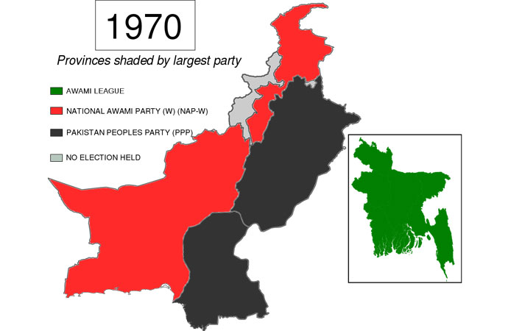
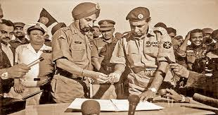

Slide 4
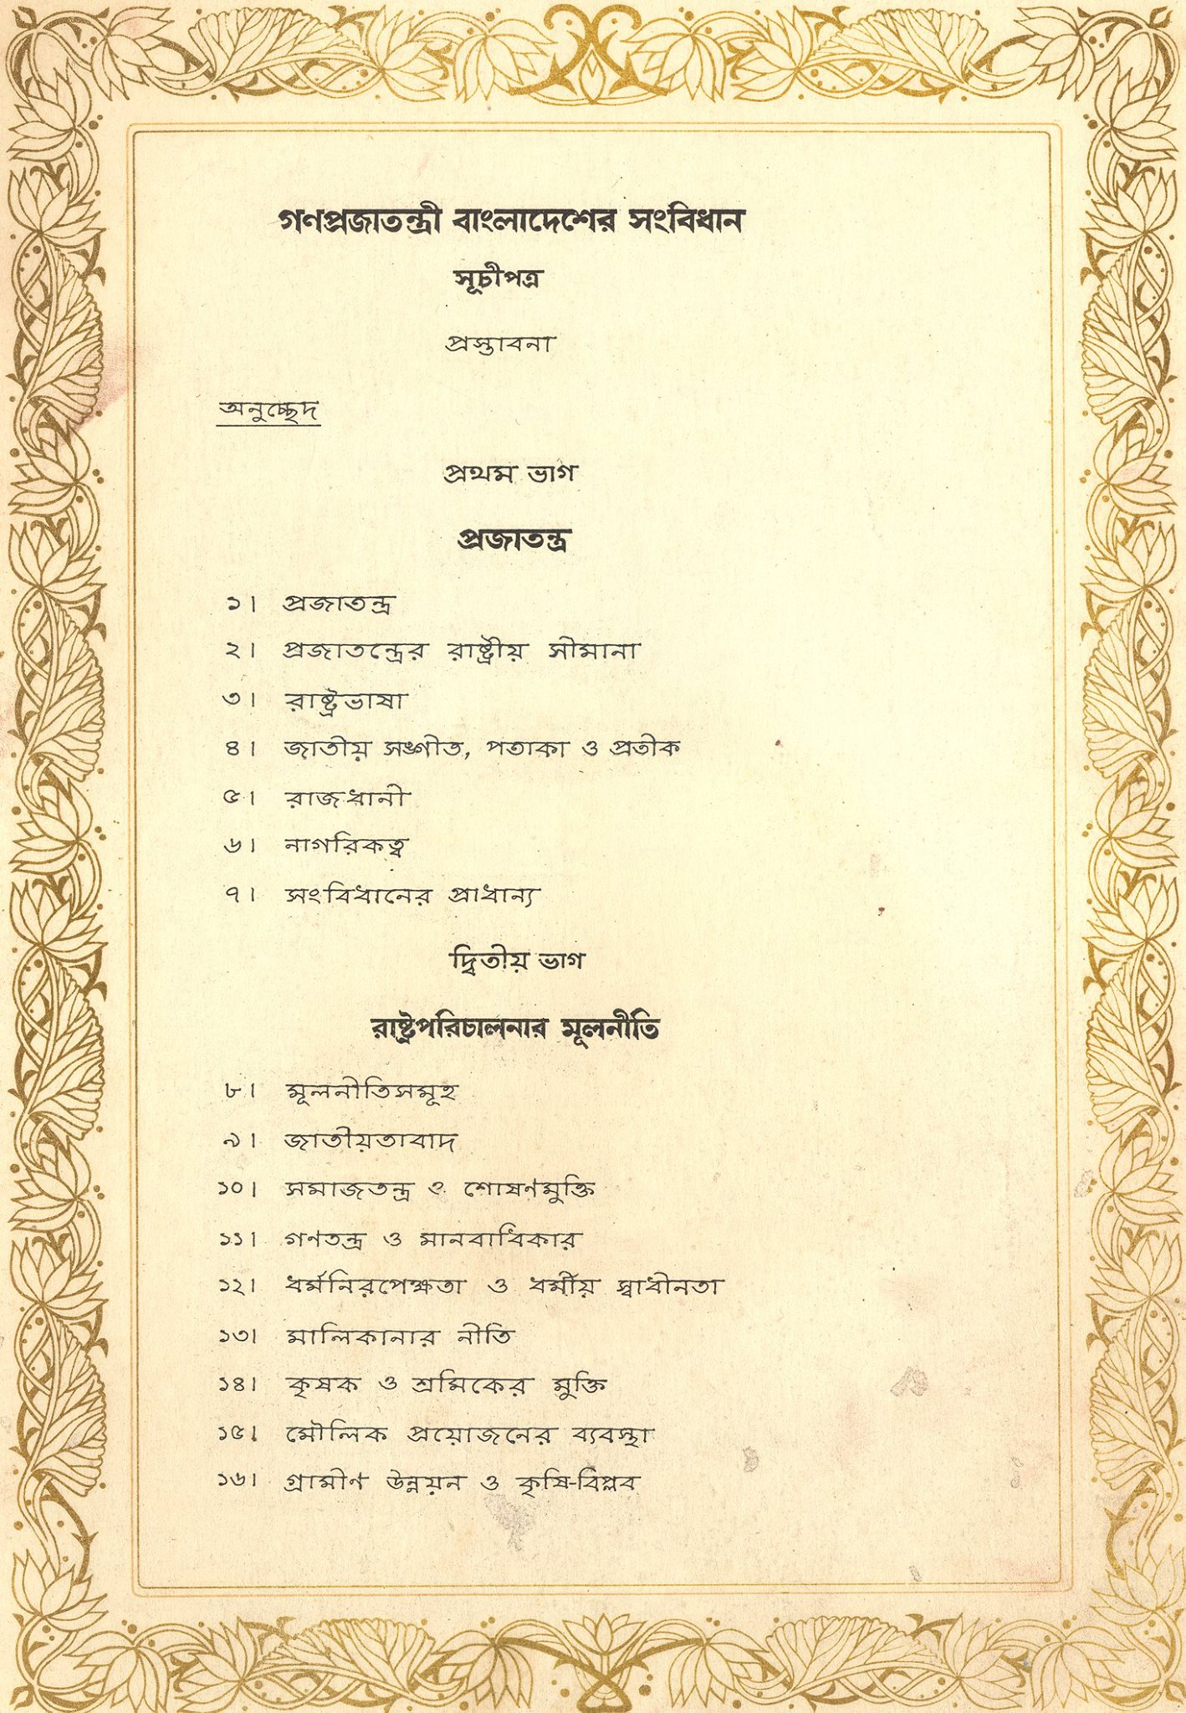

Slide 5
বাংলাদেশের সংবিধানের মোট ১৭ বার সংশোধন করা হয়েছে। তবে এসব সংশোধনীর মধ্যে পঞ্চম সংশোধনী, সপ্তম সংশোধনী, ত্রয়োদশ সংশোধনী এবং ষোড়শ সংশোধনী সুপ্রীম কোর্ট কর্তৃক বাতিল করা হয়েছে। এই সংবিধান সংশোধনের জন্য সংসদ সদস্যদের মোট সংখ্যার দুই-তৃতীয়াংশ ভোটের প্রয়োজন হয়। যা সংবিধানের ১৪২ নং অনুচ্ছেদে বর্ণিত হয়েছে ।

Slide 6
প্রথম সংশোধনী : ১৯৭৩ সালের ১৫ জুলাই সংবিধান (প্রথম সংশোধনী) আইন, ১৯৭৩ গৃহীত হয়। এই সংশোধনীর দ্বারা সংবিধানের ৪৭ অনুচ্ছেদে একটি অতিরিক্ত দফা সংযুক্ত করা হয়, যা ‘গণহত্যা, মানবতার বিরুদ্ধে অপরাধ বা যুদ্ধাপরাধ এবং আন্তর্জাতিক আইনে অন্যান্য অপরাধ’-এর দায়ে যে কোনো ব্যক্তির বিচার ও শাস্তি অনুমোদন করে। ৪৭ অনুচ্ছেদের পরে একটি নতুন অনুচ্ছেদ ৪৭ক সংযুক্ত করা হয়, যাতে সুনির্দিষ্ট করে বলা হয় যে , উপরে বর্ণিত অপরাধসমূহের ক্ষেত্রে কতিপয় মৌলিক অধিকার (৩১,৩৫,৪৪)প্রযোজ্য হবে না।

Slide 7
দ্বিতীয় সংশোধনী
১৯৭৩ সালের ২২ সেপ্টেম্বর গৃহীত হয় । এই আইনের ফলে-
১. সংবিধানের ২৬, ৬৩, ৭২ ও ১৪২ নং অনুচ্ছেদ সংশোধিত হয়।
২. ৩৩ অনুচ্ছেদ প্রতিস্থাপিত হয় , এবং
৩. ৯ক সংযুক্ত হয় । এই সংশোধনীর মাধ্যমে জরুরি অবস্থাকালীন সময়ে নাগরিকদের কতিপয় মৌলিক অধিকার স্থগিত করা হয়।

Slide 8
তৃতীয় সংশোধনী
এটি প্রণীত হয় ১৯৭৪ সালের ২৮ নভেম্বর। এর দ্বারা বাংলাদেশ ও ভারতের মধ্যে কতিপয় ছিটমহল বিনিময় ও সীমান্ত রেখা নির্ধারণের ব্যাপারে একটি চুক্তি কার্যকর করার লক্ষ্যে সংবিধানের ২ অনুচ্ছেদে পরিবর্তন আনা হয়।

Slide 9
চতুর্থ সংশোধনী
এটি গৃহীত হয় ১৯৭৫ সালের ২৫ জানুয়ারি। সংসদীয় ব্যবস্থার পরিবর্তে রাষ্ট্রপতি শাসিত সরকার ব্যবস্থা প্রবর্তিত হয়;বহুদলীয় রাজনৈতিক ব্যবস্থার স্থলে আনা হয় একদলীয় ব্যবস্থা; জাতীয় সংসদের কতক ক্ষমতা খর্ব করা হয় ; বিচার বিভাগের স্বাধীনতা অনেকটা খর্ব হয় ; সুপ্রিম কোর্ট নাগরিকদের মৌলিক অধিকার সমূহ রক্ষা ও প্রয়োগের এখতিয়ার থেকে বঞ্চিত হয়। এই আইন দ্বারা
১. সংবিধানের ১১, ৬৬, ৬৭, ৭২, ৭৪, ৭৬, ৮০, ৮৮, ৯৫, ৯৮, ১০৯, ১১৬, ১১৭, ১১৯, ১২২, ১২৩, ১৪১ক এবং ১৪৮ অনুচ্ছেদ সংশোধন করা হয়;

Slide 10
২. ৪৪, ৭০, ১০২, ১১৫ ও ১২৪ অনুচ্ছেদ প্রতিস্থাপন করা হয়;
৩. সংবিধানের তৃতীয় ভাগ সংশোধন করা হয় ;
৪. তৃতীয় ও চতুর্থ তফসিল পরিবর্তন করা হয় ;
৫. প্রথম জাতীয় সংসদের মেয়াদ বৃদ্ধি করা হয় ;
৬. রাষ্ট্রপতির পদ ও এই পদের প্রার্থী সম্পর্কে বিশেষ বিধান করা হয় ;
৭. সংবিধানে একটি নতুন (একাদশ) ভাগ সংযুক্ত করা হয় ;
৮. সংবিধানে ৭৩ক ও ১১৬ক অনুচ্ছেদ দুটি সংযুক্ত করা হয় ।

Slide 11
পঞ্চম সংশোধনী
আইন এই সংবিধান আইন জাতীয় সংসদে অনুমোদিত হয় ১৯৭৯ সালের ৬ এপ্রিল। এই আইন দ্বারা সংবিধানের চতুর্থ তফসিলের সংশোধন করা হয় এবং তাতে ১৮ প্যারাগ্রাফ নামে একটি নতুন প্যারাগ্রাফ যুক্ত করা হয়। এতে বলা হয় যে, ১৯৭৫ সালের ১৫ আগস্ট তারিখসহ ওই দিন থেকে ১৯৭৯ সালের ৯ এপ্রিল তারিখ পর্যন্ত (ওই দিনসহ) সামরিক আইন কর্তৃপক্ষের যে কোনো ঘোষণা বা আদেশ বলে সম্পাদিত সংবিধানের সকল সংশোধনী, সংযুক্তি, পরিবর্তন, প্রতিস্থাপন ও বিলুপ্তি বৈধভাবে সম্পাদিত বলে বিবেচিত হবে এবং কোনো কারণেই কোনো আদালত বা ট্রাইব্যুনালে এসবের ব্যাপারে কোনো প্রশ্ন তোলা যাবে না।

Slide 12
ষষ্ঠ সংশোধনী
১৯৮১ সালের ৮ জুলাই এ সংশোধনী আনা হয়। রাষ্ট্রপতি জিয়াউর রহমানের মৃত্যুর পর উপরাষ্ট্রপতি আব্দুস সাত্তার অস্থায়ী রাষ্ট্রপতির দায়িত্ব পালন করেছিলেন। সেই সময়ে বিএনপি রাষ্ট্রপতি পদে তাদের প্রার্থী হিসেবে আব্দুস সাত্তারকে মনোনয়ন দেয়। ষষ্ঠ সংশোধনীতে সেই পথটাই নিশ্চিত করা হয়। উপ-রাষ্ট্রপতি পদে বহাল থেকে রাষ্ট্রপতি পদে নির্বাচনের বিধান নিশ্চিত করা হয় এই সংশোধনীর মাধ্যমে। সংসদ নেতা শাহ আজিজুর রহমান উত্থাপিত বিলটি ২৫২-০ ভোটে পাস হয়। এটি রাষ্ট্রপতির অনুমোদন পায় ওই বছরের ১০ জুলাই।

Slide 13
সপ্তম সংশোধনী
আইন ১৯৮৬ সালের ১১ নভেম্বর এই আইন পাস হয়। এই আইন দ্বারা সংবিধানের ৮৬ অনুচ্ছেদ সংশোধন করা হয়; এর দ্বারা সংবিধানের চতুর্থ তফসিলের সংশোধন করা হয় এবং তাতে ১৯ প্যারাগ্রাফ নামে একটি নতুন প্যারাগ্রাফ যুক্ত করা হয়। এতে বলা হয় যে, ১৯৮২ সালের ২৪ মার্চ তারিখসহ ওই দিন থেকে ১৯৮৬ সালের ১১ নভেম্বর পর্যন্ত (ঐ দিনসহ) সময়কালের মধ্যে গৃহীত সকল ঘোষণা, ঘোষণা আদেশ, প্রধান সামরিক আইন প্রশাসকের আদেশ, সামরিক আইন বিধানাবলি, সামরিক আইন আদেশসমূহ, সামরিক আইন নির্দেশনাসমূহ, অধ্যাদেশসমূহ এবং অন্যান্য আইন বৈধভাবে সম্পাদিত বলে বিবেচিত হবে এবং কোনো কারণে এসবের বিরুদ্ধে কোনো আদালত, ট্রাইব্যুনাল বা কোনো কর্তৃপক্ষের কাছে কোনো প্রশ্ন তোলা যাবে না।

Slide 14
অষ্টম সংশোধনী
আইন ১৯৮৮ সালের ৭ জুন এই সংশোধনী আইন পাস হয়। এর দ্বারা সংবিধানের ২, ৩, ৫, ৩০ ও ১০০ অনুচ্ছেদ সংশোধন করা হয়। এই সংশোধনী আইনবলে-
১. ইসলাম রাষ্ট্রধর্ম হিসেবে ঘোষিত হয়;
২. ঢাকার বাইরে হাইকোর্ট বিভাগের ছয়টি স্থায়ী বেঞ্চ স্থাপনের মধ্য দিয়ে বিচার বিভাগের বিকেন্দ্রীকরণ করা হয়;
৩. সংবিধানের ৫ অনুচ্ছেদে Bengali শব্দটি পরিবর্তন করে Bangla করা হয় এবং Dacca পরিবর্তন করে Dhaka করা হয়;
৪. সংবিধানের ৩০ অনুচ্ছেদ সংশোধন করে বাংলাদেশের রাষ্ট্রপতির পূর্বানুমতি ছাড়া এদেশের কোনো নাগরিক কর্তৃক কোনো বিদেশী রাষ্ট্রের প্রদত্ত কোনো খেতাব, সম্মাননা, পুরস্কার বা অভিধা গ্রহণ নিষিদ্ধ করা হয়। উল্লেখ করা যেতে পারে যে, পরবর্তী সময়ে সুপ্রীম কোর্ট সংবিধানের ১০০ অনুচ্ছেদের সংশোধনীকে অসাংবিধানিক ঘোষণা করে, কারণ তার দ্বারা সংবিধানের মৌলিক কাঠামো পরিবর্তিত হয়েছে।

Slide 15
নবম সংশোধনী
আইন ১৯৮৯ পাস হয় ১৯৮৯ সালের জুলাই মাসে। এই সংশোধনী দ্বারা রাষ্ট্রের উপ-রাষ্ট্রপতি পদে প্রত্যক্ষ নির্বাচনের বিধান করা হয় ; রাষ্ট্রপতির পদে একই ব্যক্তির দায়িত্ব পালন পর পর দুই মেয়াদের মধ্যে সীমাবদ্ধ করা হয় (প্রতি মেয়াদকাল ৫ বছর)। এই সংশোধনীতে আরও বলা হয় যে, শূণ্যতা সৃষ্টি হলে একজন উপ-রাষ্ট্রপতি নিয়োগ করা যেতে পারে, তবে সেই নিয়োগের পক্ষে জাতীয় সংসদের অনুমোদন আবশ্যক হবে।

Slide 16
দশম সংশোধনী
আইন ১৯৯০ সালের ১২ জুন দশম সংশোধনী আইন কার্যকর হয়। এর দ্বারা, অন্যান্যের মধ্যে, সংবিধানের ৬৫ অনুচ্ছেদ সংশোধন করে পরবর্তী ১০ বছরের জন্য জাতীয় সংসদে নারীদের জন্য ৩০টি আসন সংরক্ষণের বিধান করা হয় , যেসব আসনে নারীরা নির্বাচিত হবেন সংসদ সদস্যদের ভোটে।

Slide 17
একাদশ সংশোধনী
আইন এই আইন পাস হয় ১৯৯১ সালের ৬ আগস্ট। এ আইনবলে সংবিধানের চতুর্থ তফসিল সংশোধন করা হয় এবং তাতে ২১ নং নতুন প্যারাগ্রাফ সংযুক্ত করা হয়; এই প্যারাগ্রাফ বাংলাদেশের উপ-রাষ্ট্রপতি পদে প্রধান বিচারপতি সাহাবুদ্দীন আহমদের নিয়োগ ও শপথ গ্রহণ এবং ১৯৯০ সালের ৬ ডিসেম্বর তাঁর নিকট রাষ্ট্রপতি এইচ.এম এরশাদের পদত্যাগ পত্র পেশ, এবং নির্বাচিত রাষ্ট্রপতি আব্দুর রহমান বিশ্বাস কর্তৃক ১৯৯১ সালের ৯ অক্টোবর রাষ্ট্রপতি পদে দায়িত্ব গ্রহণকে বৈধতা দান করে।

Slide 18
এই সংশোধনী আইন ১৯৯০ সালের ৬ ডিসেম্বর থেকে ১৯৯১ সালের ৯ অক্টোবর সময়কালের মধ্যে অস্থায়ী রাষ্ট্রপতি হিসেবে উপ-রাষ্ট্রপতি কর্তৃক প্রয়োগকৃত সকল ক্ষমতা, প্রবর্তিত সকল আইন ও অধ্যাদেশ, জারিকৃত সকল আদেশ ও আইন এবং গৃহীত সকল পদক্ষেপ ও কার্যপ্রণালীকে অনুমোদন দেয় , নিশ্চিত করে ও বৈধতা দেয়। এই আইন অস্থায়ী রাষ্ট্রপতির দায়িত্ব পালন শেষে বিচারপতি সাহাবুদ্দীন আহমদের পূর্ববর্তী পদ, অর্থাৎ বাংলাদেশের প্রধান বিচারপতির পদে প্রত্যাবর্তনকে সম্ভব করে ও এ ব্যাপারে নিশ্চয়তা দেয়

Slide 19
দ্বাদশ সংশোধনী
আইন এই সংশোধনী আইন পাস হয় ১৯৯১ সালের ৬ আগস্ট। এর দ্বারা সংবিধানের ৪৮, ৫৫, ৫৬, ৫৮, ৫৯, ৬০, ৭০, ৭২. ১০৯, ১১৯, ১২৪, ১৪১ক এবং ১৪২ অনুচ্ছেদ সংশোধন করা হয়। এই সংশোধনীর মাধ্যমে বাংলাদেশে সংসদীয় সরকার পদ্ধতির পুনঃপ্রবর্তন ঘটে; রাষ্ট্রপতি রাষ্ট্রের সাংবিধানিক প্রধান হন; প্রধানমন্ত্রী হন রাষ্ট্রের প্রধান নির্বাহী; প্রধানমন্ত্রীর নেতৃত্বে মন্ত্রিপরিষদ জাতীয় সংসদের কাছে দায়বদ্ধ হয়; উপ-রাষ্ট্রপতির পদ বিলোপ করা হয় , জাতীয় সংসদের সদস্যদের ভোটে রাষ্ট্রপতি নির্বাচনের বিধান করা হয়। তাছাড়া, সংবিধানের ৫৯ অনুচ্ছেদের মাধ্যমে এই আইনে স্থানীয় সরকার কাঠামোতে জনপ্রতিনিধিদের অংশগ্রহণ নিশ্চিত করা হয় , যা দেশে গণতন্ত্রের ভিত্তি সুদৃঢ় করে।

Slide 20
ত্রয়োদশ সংশোধনী
আইন পাস হয় ১৯৯৬ সালের ২৬ মার্চ। এর দ্বারা একটি নির্দলীয় তত্ত্বাবধায়ক সরকার ব্যবস্থার বিধান করা হয়, যা একটি অন্তর্বর্তীকালীন প্রশাসন হিসেবে কাজ করবে এবং সুষ্ঠু, অবাধ ও নিরপেক্ষভাবে জাতীয় সংসদের নির্বাচন অনুষ্ঠানে নির্বাচন কমিশনকে সর্বতোভাবে সাহায্য-সহযোগিতা করবে। একজন প্রধান উপদেষ্টা ও অনূর্ধ্ব ১০ জন উপদেষ্টার সমন্বয়ে গঠিতব্য তত্ত্বাবধায়ক সরকার সমষ্টিগতভাবে রাষ্ট্রপতির নিকট দায়বদ্ধ থাকবে এবং নতুন সংসদ গঠনের পর নতুন সরকারের প্রধানমন্ত্রী দায়িত্ব গ্রহণের তারিখে বিলুপ্ত হবে।

Slide 21
চতুর্দশ সংশোধনী
আইন পাস হয় ২০০৪ সালের ১৬ মে। এই সংশোধনী দ্বারা অপরাপর বিষয়ের সঙ্গে নিম্নোক্ত বিধান সংযোজন করা হয় :জাতীয় সংসদে পরবর্তী দশ বছরের জন্য মহিলাদের জন্য সংরক্ষিত আসন ৩০ থেকে ৪৫-এ বর্ধিতকরণ; সুপ্রিম কোর্টের বিচারকদের অবসরগ্রহণের বয়স ৬৫ বছরের স্থলে ৬৭ বছর নির্ধারণ; রাষ্ট্রপতি ও প্রধানমন্ত্রীর অফিসে রাষ্ট্রপতি ও প্রধানমন্ত্রীর ছবি এবং সকল সরকারি, আধা-সরকারি ও স্বায়ত্তশাসিত সংস্থার অফিস এবং বিদেশে কুটনৈতিক মিশনে প্রধানমন্ত্রীর ছবি প্রদর্শন বাধ্যতামূলক করা হয়।

Slide 22
পঞ্চদশ সংশোধনী
আইন পাস হয় ২০১১ সালের ৩০ জুন। এই সংশোধনী দ্বারা সংবিধানে ধর্মনিরপেক্ষতা ও ধর্মীয় স্বাধীনতা পুনর্বহাল করা হয় এবং রাষ্টীয় মুলনীতি হিসেবে জাতীয়তাবাদ, সমাজতন্ত্র, গণতন্ত্র ও ধর্মনিরপেক্ষতার নীতি সংযোজন করা হয়। এই সংশোধনীর মাধ্যমে দেশের স্বাধীনতা যুদ্ধের নায়ক শেখ মুজিবুর রহমানকে জাতির জনক হিসেবে স্বীকৃতিও দেয়া হয়। এই সংশোধনীর দ্বারা তত্ত্বাবধায়ক সরকার ব্যবস্থা বাতিল করা হয়, জাতীয় সংসদে মহিলাদের জন্য সংরক্ষিত আসন সংখ্যা বিদ্যমান ৪৫-এর স্থলে ৫০ করা হয়। সংবিধানে ৭ অনুচ্ছেদের পরে ৭ (ক) ও ৭ (খ) অনুচ্ছেদ সংযোজন করে সংবিধান বহির্ভূত পন্থায় রাষ্টীয় ক্ষমতা দখলের পথ রুদ্ধ করা হয়।

Slide 23
ষোড়শ সংশোধনী
২০১৪ সালের ১৭ সেপ্টেম্বর বাংলাদেশ সংবিধানের ষোড়শ সংশোধনী পাস হয়।এর মধ্যে দিয়ে ৪০বছর পর সুপ্রিম কোর্টের বিচারকদের অভিশংসনের ক্ষমতা সংসদের কাছে হস্তান্তর করা হয়।
সপ্তদশ সংশোধনী
আরও ২৫ বছরের জন্য জাতীয় সংসদের ৫০টি আসন শুধুমাত্র নারী সদস্যদের জন্য সংরক্ষিত রাখা।

Slide 24
সহায়ক গ্রন্থ:
১. সংবিধান ,সাংবিধানিক আইন ও রাজনীতি ঃবাংলাদেশ প্রসঙ্গ , মো. আব্দুল হালিম।
২. http//www.wikipedia.org
৩. https://scholar.google.com
৪. যুগ পরিক্রমায় বাংলাদেশের সংবিধান, শেখ আব্দুল রশীদ।
৫. পৌরনীতি ও সুশাসন -২য় পত্র(একাদশ –দ্বাদশ শ্রেণী), প্রফেসর মো ঃ মোজাম্মেল হক ।

Slide 25
?

Slide 26
ধন্যবাদ

